Slide 1
硕士中期考核汇报
GPU 体系结构 · AI for EDA · 工业级芯片设计验证流程
汇报人：________ 导师：________
2026 年 10 月
Notes:
各位老师好，我汇报的题目是硕士中期考核工作进展。这一年我的工作围绕三条线展开：GPU 体系结构学习、AI for EDA 的研究思路构建，以及在公司参与芯片项目、学习工业界的设计验证流程。

Slide 2
一年工作总览：三条线，一个研究问题
GPU 学习
公司学习
AI for EDA
研究对象：体系结构 → 模拟器与
工程参照：参与 3 个、学习 1 个
研究问题：AI 写大规模 RTL 时，
性能模型 → RTL 实现
芯片项目的设计—验证流程
缺少一层可检查的规格与验收
时间线（轴上方：研究线；轴下方：公司项目；空心点：学习或暂缓）
2026.10
结构规范 · FML 实验
2025 下半年
2026.06
2026.10
GPU 体系结构入门
trace 压缩（探索·暂缓）
subcore RTL 重构
2025
2026.01
2026.03
2026.06–09
项目 A（学习）
项目 D · OIS SoC
项目 B · 图像 DSP
项目 C · 光感芯片
以 GPU 为对象、以工业流程为参照，收敛到研究问题：如何验收 AI 生成的大规模 RTL
硕士中期考核
2
Notes:
先用一页说明三条线的关系。GPU 是我的研究对象；公司的芯片项目给了我一个工程参照，让我看到成熟团队怎样组织规格、设计和验证；这两条线最后收敛到我的研究问题，也就是 AI 去写大规模 RTL 时，我们该如何验收它。下面的时间轴上，轴上方是研究线，轴下方是公司项目，空心点表示学习或暂缓的工作。

Slide 3
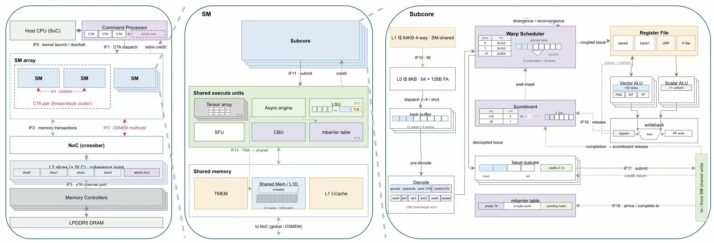
GPU 学习：从整机到 subcore 流水线
一 · GPU 学习
curryGPU 三层架构：GPU / SoC → SM → subcore
层次结构
subcore 流水线
学习产出
GPU → GPC → TPC → SM → 4 个 subcore
取指 → 译码 → warp 调度 → ITS
整机 / ITS / LSU / 寄存器堆子系统图
每个 subcore 16 个 warp slot
→ scoreboard → 读寄存器 → 执行 → 写回
subcore 7 级目标流水线图
硕士中期考核
3
Notes:
第一部分是 GPU 学习。我的研究对象是 GPU，所以第一件事是把它从上到下读透。我以 curryGPU 这个工程为对象，按图从左到右：最外层是整机，命令处理器把线程块分发到各个 SM；中间是 SM，四个 subcore 共享访存和特殊功能单元；右边是我重点读的 subcore，每个 subcore 管理十六个 warp。读下来最核心的一点是：GPU 不靠单线程快，而是靠每拍从多个 warp 里挑一个能发射的，来掩盖访存延迟，调度器、scoreboard 和独立线程调度都是围绕这件事设计的。有了这张图，我才能往下改 RTL。

Slide 4
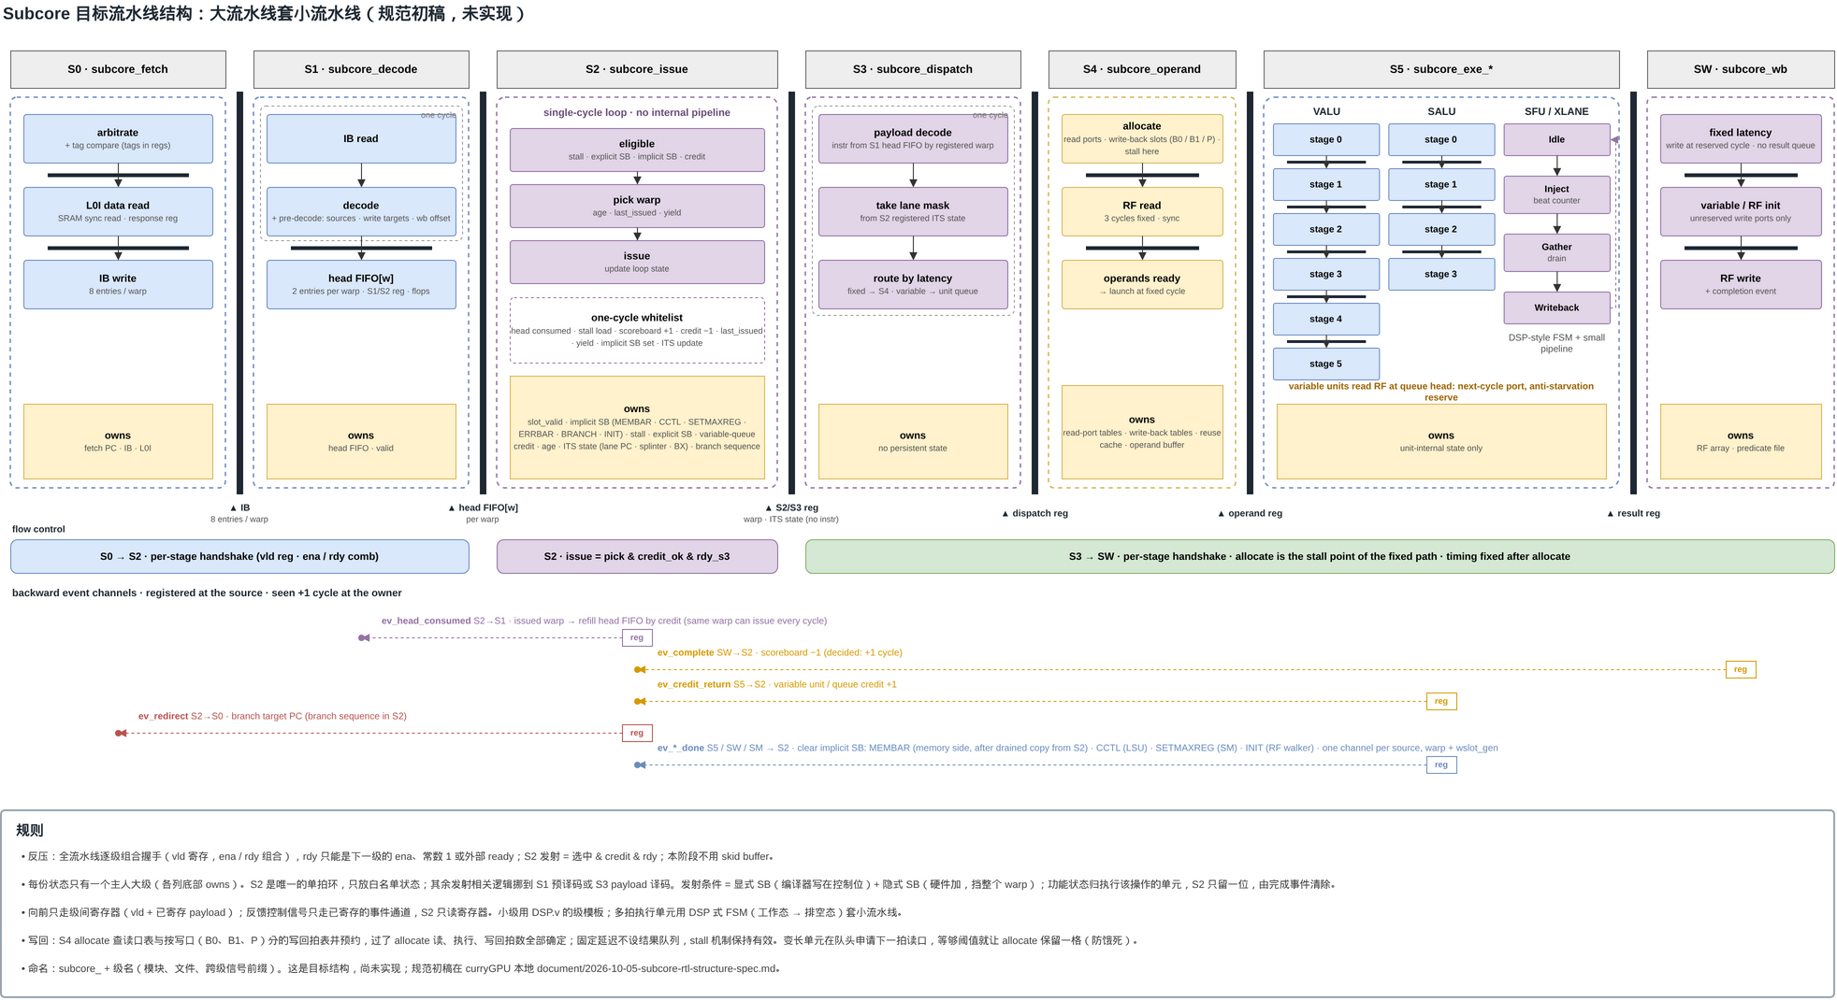
RTL 实践：旧 RTL 功能正确，但结构不清晰
一 · GPU 学习
读 subcore RTL 发现的四个问题
目标结构：7 个大级
1
发射路径是一整条组合链
选 warp → 读寄存器 → 进执行单元同一拍完成，
估计 35–45 级逻辑，难以插入级间寄存器
2
跨级组合读取
调度器直接读执行单元内部的忙状态
3
状态散落在顶层
挡住发射的条件散在 6000 多行的顶层里，
波形上看不出是谁挡的
4
隐式约定
同一 warp 只能隔拍发射，单 warp 峰值 IPC 0.5，
· 每一级持有自己的状态
与性能模型不一致
· 级与级之间只走寄存过的事件，不再跨级组合读
· 固定延迟路径不反压，变长指令按配额（credit）发射
前期探索（暂缓）：PyTorchSim 编译与模拟流程；workload trace 压缩（PKA 基线 → GCL 方案）
该方向需要定制 NPU 的系统经验支撑，目前暂缓，计划在后续接触机柜级 NPU 后继续推进
硕士中期考核
4
Notes:
在读懂结构之后，我对 subcore 的 RTL 做了一次流水线重构。原来的 RTL 功能是正确的，问题在于结构不清晰：发射路径是一整条组合链，级与级之间直接组合读取对方的内部状态，挡住发射的条件散落在六千多行的顶层里，还有同一 warp 只能隔拍发射这样的隐式约定。右边是重构的目标结构：七个大级，每级持有自己的状态，级间只走寄存过的事件，固定延迟路径不反压，变长指令按配额发射。在此之前，我还探索过加速器模拟器和 workload trace 压缩，这条线需要定制 NPU 的系统经验做支撑，我目前还缺这方面的积累，所以先暂缓，计划在后续接触到机柜级 NPU 之后再继续。

Slide 5
重构方法与结果：先定结构，再按级搬迁
一 · GPU 学习
① 写结构规范
② 列修改清单
③ 行为不变地按级搬迁
④ 每次提交都验收
架构 → 流水线 → RTL，画出目标图
对照目标图，逐条列出 63 项改动
逻辑归到所属的级，顶层只做连线
完整 VCS 验收，逐条记录周期变化
130
−43%
16
≈80
17→50
−7.9%
次提交
顶层 6169 → 3486 行
个新建模块
次完整验收
启用的断言文件
carry2_mw 周期
统计区间 2026-10-10 至 10-22，curryGPU subcore-pipeline-structure 分支
重构中顺带发现并修掉的真实缺陷（举两例）
shared memory 读后写漏洞
多 warp 时 ELECT 选错 lane
读请求被拒绝重试时，后面同地址的写抢先执行：
数据搬运被发起两次，mbarrier 永远等不到完成，
7691 次重试中 96 次读到了新值
只在每个 subcore 有多个 warp 时出现
→ 新增 smem_war 用例，修改编译器插入等待
→ 修复并新增多 warp 混合用例
但重构中也发现：有些问题，功能验证全部通过也抓不到——这是第二部分研究问题的来源
硕士中期考核
5
Notes:
重构的方法是先定结构、再动代码：先写结构规范、画出目标图，对照目标图列出六十三项修改，然后在行为不变的前提下按级搬迁，每次提交都跑完整的 VCS 验收并记录周期变化。最终一共一百三十次提交，顶层代码减少了百分之四十三，每次提交都完整验收。过程中还顺带修掉了一些真实缺陷，比如 shared memory 的读后写漏洞，在七千多次重试里有九十六次读到了新值。但重构过程中我也发现，有些问题功能验证全部通过也抓不到，这就是我研究问题的来源。

Slide 6
AI 生成 RTL：模块级已饱和，到流水线就断崖
二 · AI for EDA
现有工作的四条路线 按给模型的输入，从低到高排列
Benchmark 通过率
01
数据与微调模型
VerilogEval v2 · 单模块
RTLCoder、CodeV-R1、VeriReason：用模块级 testbench 训练
89–98%
02
Agent 流程
HWE-Bench · SoC 级 bug 修复
VerilogCoder、MAGE：多 agent 生成，靠仿真反馈修正
< 65%
03
结构化中间层 最接近本研究
CVDP · 模块到小子系统，pass@1
≤ 34%
ROME、SysVCoder、HINT：先写 IR，再生成 RTL
ArchXBench L4 起 · 流水线 / 层次化
04
参考模型 + 形式等价
所有模型全部失败
FormalRTL 等：只覆盖数据通路，不涉及流水线控制
数据来源：各 benchmark 论文（arXiv，2026-10 检索）
规律：表示比模型更重要——换中间表示，成功率 3% → 88%；换更强的模型，提升不到 1.25 倍
空白：正确性只看端口 I/O 等价，不检查级边界、状态归属、握手与时序
硕士中期考核
6
Notes:
进入第二部分，先看 AI 生成 RTL 这个领域现在走到了哪一步。现有工作大致分四条路线，左边列出来了，它们的区别主要在于给模型什么输入：从自然语言，到中间表示，再到参考模型。看右边的结果：单个模块，模型已经能做到九成以上正确；一到 SoC 级、子系统级，通过率就掉到六成、三成；到了流水线和层次化设计，所有模型都失败了。文献里有一个很重要的规律：换一种中间表示，成功率能从百分之三提到百分之八十八，而换更强的模型，提升不到一点二五倍。也就是说，瓶颈在表示，不在模型。但即便是做中间表示的工作，检查正确性时也只看端口输入输出，不看逻辑在哪一级、状态归谁、时序对不对。这个空白，我在自己的项目里正好亲身碰到了。

Slide 7
问题的提出
二 · AI for EDA
观察对象：由 agent 编写、约 10.8 万行 Verilog 的 GPU subcore，正在逐步重构
功能验证全部通过，问题照样漏过去
结构偏离
时序回归 6–8%
验证手段失效
一次“行为不变”的模块搬迁：
WARPSYNC 分叉每次 6 拍 → 9 拍；
旧验收脚本判 PASS，
周期数完全不变，功能比对 0 处不一致，
访存响应那一拍挡住全部发射。
实际存在 SM fault；
但一段逻辑落进了错误的流水级，
两次变慢都落在
删掉一个信号，
与设计图不一致，跨越多次提交
性能模型的误差范围之内
整份断言静默失效
需要一层可被检查的规格，同时管住结构、功能、时序三类需求，并能发现“检查本身失效”
硕士中期考核
7
Notes:
这个 subcore 有十万多行 Verilog，大部分由 AI agent 编写和重构。我们每次提交都跑完整的功能验证，但发现，功能全部通过，问题照样漏过去。举一个例子：有一次提交把一段逻辑从一个模块搬到另一个模块，说明写的是行为不变，验证结果也确实是十个用例周期数完全一样，SoC 上每个 kernel 的拍数也没变；但搬完之后，有一段本该属于上一级的逻辑落进了 S4，和设计图对不上，这个偏差一路带过了好几次提交，所有现有检查都没有发现。第二类是时序，有两次提交让程序慢了百分之六到八，恰好落在性能模型的误差范围内。第三类更隐蔽，是验证手段自己失效了，比如验收脚本只看有没有打印 PASS，漏掉了实际发生的硬件故障。所以我需要一层能被检查的规格，同时管住结构、功能和时序，还能发现哪条需求其实没人在查。

Slide 8
核心思路：以结构规格作为需求，验收 AI 生成的 RTL
① 结构规格 = 需求规格 以 FML 为底座
原型与初步结果
来源分级（实测 > 厂商资料 > 人确认的设计决策）· 状态 · 绑定的检查
curryGPU 上：一份结构数据，同时派生
流水线图 · 给 AI 的约束清单 · 网表检查器
16 / 16
② 封闭世界 没登记就报错
网表里有、规格没认领的触发器和连线一律报“未登记”；基线只缩不增
注入缺陷全部拦下（6 类 RTL 变异 + 10 类规格篡改）
5 处
③ 三类检查
功能 逐指令比对 结构 网表结构检查 时序 边界逐周期 lockstep
真实 RTL 上发现的结构分歧，功能测试都看不见；
其中一处正是上页的“结构偏离”
6 级
④ 验收与逃逸分析（主要贡献）
S1–SW 全部接入提交门禁，只拦新增问题
每层检查各抓住了什么？只用功能测试会漏掉多少？
与最接近工作的区别：Spec-Driven 只约束单事务 IO 等价；AmpereOne 看聚合 IPC（±10%），抓不到 6–8% 回归；HINT 做生成而非验收
注：FML 建模框架由合作者开发；本研究在其上定义结构规格与验收流程
硕士中期考核
8
Notes:
针对这个问题，我的思路是把设计图变成一份能自动检查的规格，用它来验收 AI 写出的 RTL。第一，规格里每一条需求都写清依据从哪来、现在是什么状态、由哪一个检查负责，写不出检查的需求单独列出来。第二，采用没登记就报错的原则，网表里出现的每个寄存器、每条级间连线，都必须在规格里有归属；上一页那个案例正是这样被抓到的，检查器看到那段逻辑连在 S4 上，报出了一组未登记连线。第三，对应三类问题用三类检查：功能用逐条指令比对，结构用网表检查，时序用流水级边界上的逐周期比对。最终我想回答每一类检查各自抓住了什么、只做功能测试会漏掉多少，这是我准备作为主要贡献的部分。原型目前的结果是：人为注入的十六种缺陷全部被拦下，第一次在真实 RTL 上运行就发现了五处功能测试看不见的结构分歧，六个流水级都已接入提交门禁。

Slide 9
实证：在 GPGPU-Sim 上走通“规格 → AI 写 RTL → 验收”
底座：FML 建模框架
我的工作：路线 B 实验
由合作者开发
切出一个流水级
规格先对参照
AI 独立写 RTL
边界逐周期验收
· Rust 写的周期级建模语言，
写边界规格
偏差逐条登记
只给规格与接口
lockstep 比对
并行运行、结果确定
· 已逐周期复现 GPGPU-Sim
（Volta QV100 配置）
136 万
435 → 42
551 万
· rodinia 11 个基准：统计数据
周期上规格与参照逐周期一致
级：综合后最长逻辑路径
周期集成 subcore 通过
与逐周期事件日志均与原版一致
（取指 / 译码级）
（拆分边界后，周期仅 +0.026%）
（四个模块集成）
两个发现
参照模型是领域公认的 GPGPU-Sim，
· 切边界时暴露出顺序模型里看不见的同拍组合环，需登记为偏差
回答“只在自家 GPU 上验证”的局限
· 单个模块各自验收都通过，集成时才暴露接口缺口：
边界规格本身也需要被检查
结论：有了边界规格，AI 写的 RTL 可以被逐周期验收；规格还管住了结构，而不只是功能
硕士中期考核
9
Notes:
接下来是一个外部实证。左边是我使用的底座 FML，这套建模框架由合作者开发，它已经逐周期复现了 GPGPU-Sim，在 rodinia 的十一个基准上和原版完全一致。我在它上面做了路线 B 实验：从 GPGPU-Sim 中切出一个流水级，写成边界规格，先和参照模型对齐，偏差逐条登记；然后只把规格和接口交给 AI，让它独立写 RTL；最后在边界上逐周期比对。结果是，规格在一百三十六万个周期上和参照一致；按 subcore 拆分边界之后，综合出的最长逻辑路径从四百三十五级降到四十二级，周期代价只有万分之二点六；四个模块集成成完整的 subcore，在五百五十一万个周期上通过验收。还有一个重要发现：单个模块各自验收都通过，集成时才暴露出一个接口缺口，说明边界规格本身也需要被检查。

Slide 10
公司学习：芯片设计—验证的五层流程
三 · 公司学习
A
B
C
D
学习
1
规格
系统说明 · 寄存器表（复位值 / 读写 mask）· 指令集表 · 数模接口表 → 唯一来源
2
设计
RTL 按 IP 分目录 + filelist · 第三方 IP 集成 · 工艺单元分层 · 模拟行为模型
3
验证
验证环境（VIP / 寄存器访问层）→ tc_base 基类 → 每目录一个 case → 回归 → 集群
4
多模式仿真
同一 testbench：RTL 前仿 / 门级后仿（带 SDF，多 corner）/ 数模混仿
5
可测性
MBIST · Flash BIST · bypass 通路 · ATPG（stuck-at / Iddq）· trim
重点 A：RISC-V MCU SoC（学习，灰色） B：图像处理 DSP
涉及 C：混合信号光感芯片 D：潜望式 OIS 驱动 SoC
10
Notes:
第三部分是公司学习。在公司期间，我参与了三个芯片项目，另外系统学习了一个 SoC 项目的设计，出于保密，这里用 A 到 D 代称。我把这些经验归纳成芯片设计验证的五层流程，就是左边这五层。大家看右边的点：A 和 B 集中在设计层，让我理解了 SoC 怎么集成、一个模块怎么写；C 和 D 集中在下面几层，让我看到了验证、多模式仿真和可测性是怎么组织的。四个项目各补一块，合起来覆盖了完整的链条。这五层里我感受最深的是最上面这一层：在成熟的流程里，规格是唯一的来源，设计和验证都从它派生。

Slide 11
设计侧：SoC 怎么集成，模块怎么写
三 · 公司学习
项目 A · RISC-V MCU SoC（学习）
项目 B · 光学位移传感器图像 DSP
学到：SoC 怎么集成、IP 怎么组织
负责：DSP 验证 scoreboard 学到：单个模块怎么写
RISC-V 核 + 协处理器接口
脉动阵列加速器
IDLE
opcode
9 类任务：NCC 匹配 · 亚像素 · 自动曝光 …
AHB 总线矩阵
每个任务成对：X（工作态）⇄ WFNS_X（等待态）
工作态编码为奇数 → bit0 直接作时钟门控使能
Flash（ECC / CRC）
ROM / RAM
DMA
数据通路：valid / ready 握手的多级流水
APB 外设总线
Σx, Σx² → E(x), D(x) → Σxy → NCC
SPI · I2C · GPIO · PWM · 模拟控制
16×16 像素阵列，位宽 int16 → int40
· 按 IP 分目录，每个 IP 一份 filelist（约 160 个 RTL 文件）
· 41 个状态的 FSM，工作 / 等待成对，按状态门控时钟
· 第三方 IP（RISC-V 核、ARM 总线）直接集成，不重复开发
· 数据通路统一 valid / ready 流水，复用参数化计数器
· 工艺单元、公司基础 IP（时钟门控、同步器）与业务 RTL
· 接口按“源模块+目标模块_信号”命名，看名字知边界
分层存放；RTL 中预留 MBIST 与 bypass 通路
→ 完成信号的写法，后来借鉴到 GPU subcore 重构
硕士中期考核
11
Notes:
先看设计侧。项目 A 是我学习的一个 RISC-V SoC，从它身上我看懂了一颗 SoC 是怎么搭起来的：处理器核、总线、存储器大多是第三方 IP，公司的工作主要是集成；每个 IP 单独一个目录，带自己的文件清单；和工艺相关的单元单独放一层。项目 B 是一个图像处理 DSP，我负责的是它验证环境里的 scoreboard，也就是自动比对输出对不对的那部分。要写比对就得先把设计读透，所以我从中学到了一个模块应该怎么写：每个任务都是工作态加等待态成对出现，状态编码直接拿来做时钟门控，数据通路统一用握手流水，接口按从哪个模块到哪个模块来命名。这种写法后来直接用在了我的 GPU 重构里，subcore 完成信号的设计就是参考这个 DSP 做的。

Slide 12
验证侧：规格驱动的回归与数模混仿
三 · 公司学习
项目 C · 混合信号光感芯片 负责：AL 通道 · 时序检查 · 看门狗验证
规格
两侧同源派生
tc_base 基类
按功能分组的 case
回归
寄存器表（复位值、
设计：reg_map
统一驱动、检查、
AL · 时序 · 看门狗
脚本批量生成命令，
读写 mask）· 时序图
验证：reg_define 宏
PASS / FAIL 报告
寄存器 · OTP · FIFO …
投集群运行
· 我负责的三类验证：数据通路（AL 光谱通道）、时序（timing_check）、异常恢复（看门狗）
· 寄存器检查把规格机械地变成检查，规格与 RTL 的偏差在回归中自动暴露
项目 D · 潜望式 OIS 驱动 SoC 参与：数模混合仿真
规格
软硬件协同 case
数模混仿 我参与
可测性
系统说明 · 寄存器表
SV 激励与检查
数字 RTL + 模拟电路网表
DFT 相关 case
DSP 指令集 · 数模接口表
+ CPU 上运行的 C 固件
Synopsys / Cadence 工具
BIST · ATPG 向量仿真
· 平时用模拟模块的行为模型做数字仿真；混仿时换成模拟电路网表，同一套 testbench 不改
· 难点在配置：CPU 侧的启动与固件要求、模拟侧的电路配置，需要和两边同事反复对齐
共同点：规格是唯一来源；同一套验证环境，覆盖前仿、后仿与数模混仿
硕士中期考核
12
Notes:
再看验证侧。项目 C 是一颗混合信号光感芯片，我在这个项目里参与了比较多的验证，主要负责三块：光谱通道也就是 AL 部分的验证，检查光信号经过模数转换和滤波后读出来的数据对不对；时序检查，确认数字和模拟之间的控制信号按时序图规定的先后和间隔出现；以及部分看门狗的验证。这个项目的验证是规格驱动的，寄存器表同时生成设计侧的寄存器实现和验证侧的检查宏，用例继承同一个基类、按功能分组，由回归脚本批量投到集群上跑。项目 D 是一颗光学防抖驱动芯片，我主要协助做数模混合仿真，用的是 Synopsys 和 Cadence 的工具。混仿的难点不在跑仿真本身，而在配置：一边是 CPU 启动和固件相关的要求，另一边是模拟电路的配置，两边细节都要对上，所以我花了很多时间和数字、模拟两边的同事沟通。

Slide 13
收获：从工业流程到研究问题
三 · 公司学习
01
规格是唯一来源
公司流程
我的研究
设计与验证从同一张表派生（项目 C）
02
规格是唯一来源
→
结构规格作为验收依据
验证分层
环境 → 基类 → case → 回归（项目 C）
03
验证分层
→
功能 / 结构 / 时序三类检查
一套环境，多种模式
前仿、后仿、混仿靠配置切换（项目 D）
04
接口要对齐
→
规格写清级间传递什么
可测性前置
DFT、BIST、trim 在仿真阶段就先验证
05
接口要对齐
数模、软硬件之间的细节需跨团队确认（项目 D）
工业流程靠人写的规格 + 分层验证保证质量；AI 写 RTL 时，缺的正是这一层
硕士中期考核
13
Notes:
最后总结公司学习的收获，我归纳为五点，每一点都来自具体的项目：规格是唯一来源；验证要分层；同一套环境支持多种仿真模式；可测性要前置；以及接口细节必须跨团队对齐，这一点是我在混仿中体会最深的。回过头看，这些经验和我的研究是一一对应的。工业流程靠人写的规格加上分层验证来保证质量，而 AI 写 RTL 时，恰恰缺少这一层。我在第二部分做的，就是把这一层补上：用结构规格作为验收依据，用分层的检查来验收，并且把流水级之间传递什么写清楚。

Slide 14
总结与后续计划
已完成
后续计划
GPU 体系结构与模拟器学习，形成整机到流水线的架构图
以 FML 为底座，建立结构规范
研究 AI 生成 RTL 的实现规范，以及设计知识如何组织与积累
subcore RTL 流水线重构：130 次提交，顶层代码 −43%
AI 生成 RTL 领域调研，研究问题收敛
建立可量化的验收标准
各类检查分别能抓住什么、会漏掉什么；在 Hazard3 上外部验证
结构规格原型：注入缺陷 16/16 拦下，发现 5 处结构分歧
向上延伸：软硬件协同的 AI 架构 长期
GPGPU-Sim 路线 B 实验：AI 写的 RTL 通过逐周期验收
深入编译器，从 AI for RTL 往上探索架构设计
公司：参与 3 个、学习 1 个芯片项目，掌握设计—验证流程
学位论文撰写
恳请各位老师批评指正
14
Notes:
最后是总结和计划。这一年我完成了 GPU 体系结构与模拟器的学习、subcore 流水线重构、AI 生成 RTL 的调研和结构规格原型、GPGPU-Sim 上的路线 B 实验，以及公司芯片项目的流程学习。后续计划主要有四点：第一，以 FML 为底座，建立 AI 生成 RTL 的结构规范，同时研究设计知识怎么组织和积累；第二，在此基础上建立可以量化的验收标准，回答每一类检查能抓住什么、会漏掉什么，Hazard3 会是第一个外部验证对象；第三，更长远地，我希望从 RTL 往上走，深入编译器，探索软硬件协同的 AI 架构设计；最后是学位论文的撰写。具体节奏会根据实验进展和导师的意见调整。我的汇报就到这里，恳请各位老师批评指正。

